Slide 1
Animais Aquáticos Cultiváveis
Universidade Federal da Grande Dourados
Engenharia de Aquicultura
Aula 1
Sistemática

Slide 2
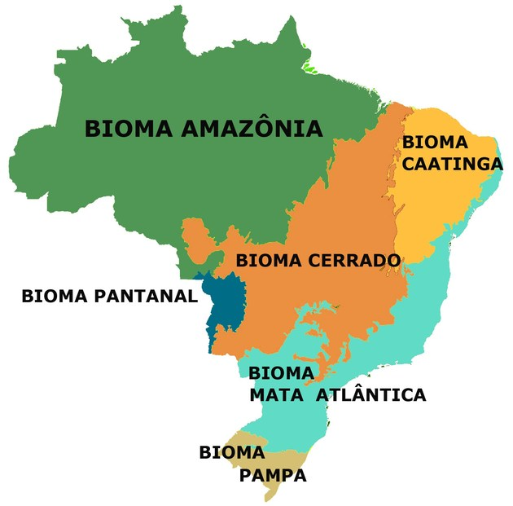
Introdução
Até o ano de 2013 → 32.500 sp. peixes conhecidos
Águas doces da América do Sul e Central → 5.577 sp.
Amazônia → 3.000 sp;
Cerrado → 1.200 sp;
Caatinga → 240 sp;
Pantanal → 325 sp;
Mata atlântica →350 sp;
Pampa → 50 sp.

Slide 3
75% dessas espécies são representadas por ordens: Characiformes, Siluriformes e Gymnotiformes

Slide 4
Hierarquicamente, temos:
Reino
Filo
Classe
Ordem
Família
Gênero
Espécie
Lembrando:
Classe
Superclasse
Classe
Subclasse
Infraclasse
Lembrando:
Ordem
Superordem
Ordem
Subordem
Infraordem
“REFICOFAGE”

Slide 5
Classificação dos peixes
Reino: Animal
Filo: Chordata (cordados – que apresentam notocorda)
Subfilo: Vertebrata (craniata – massa encefálica protegida (crânio e coluna segmentada em vértebras)

Slide 6
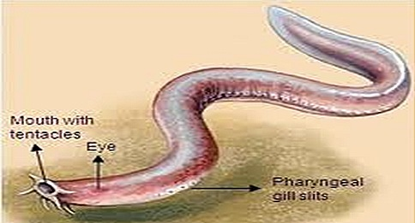
Classificação dos peixes
Superclasse: Myxinomorphi
Classe: Myxini
Feiticeiras ou peixes-bruxa
Peixes sem maxila ou nadadeiras pares;
Boca com quatro pares de tentáculos;
1 a 16 pares de fendas branquiais externas;
Vertebras ausentes.
Aproximadamente 70 sp.
Peixe primitivo

Slide 7
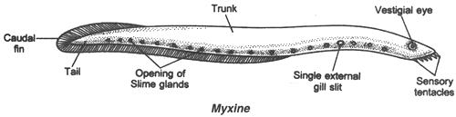
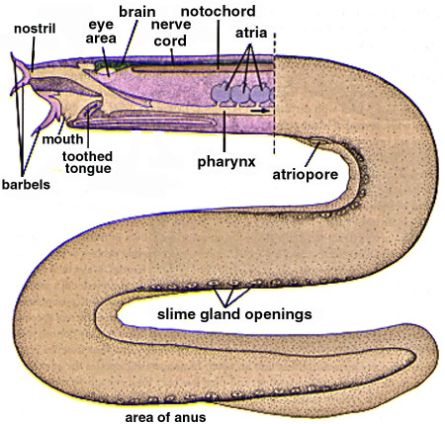
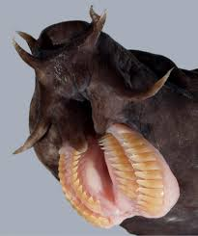
Tronco
Olhos
Nadadeira caudal
cauda
Abertura de glândulas de lodo
Fenda branquial externa
Tentáculos sensoriais

Slide 8
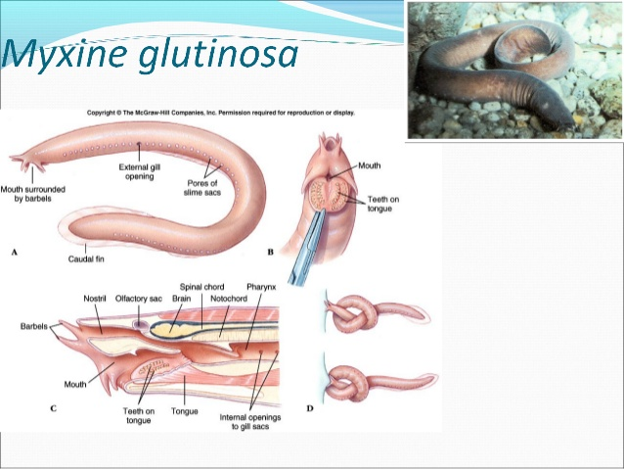
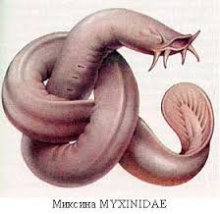

Slide 9
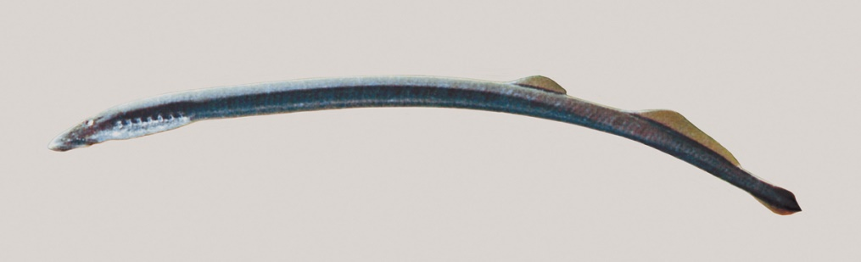
Superclasse: Petromyzontomorphi
Classe: Petromyzontida
Peixes sem maxila ou nadadeiras pares;
Boca rodeada por dentes queratinizados, sem barbilhões;
7 pares de fendas branquiais externas;
Vertebras presentes apenas como arco neurais;
Aproximadamente 40 sp.
Lampreias
Peixe primitivo

Slide 10
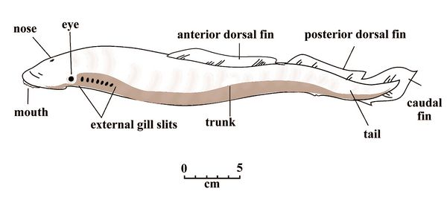
Nariz
Olhos
Nadadeira dorsal anterior
Nadadeira dorsal posterior
Nadadeira caudal
Boca
Fendas branquiais externas
Tronco
Cauda

Slide 11
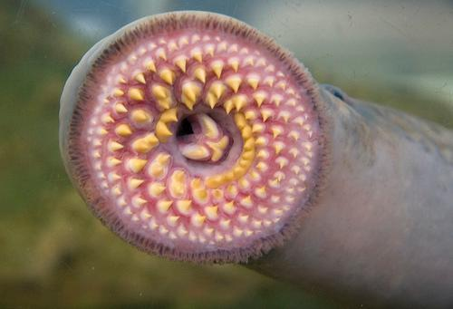
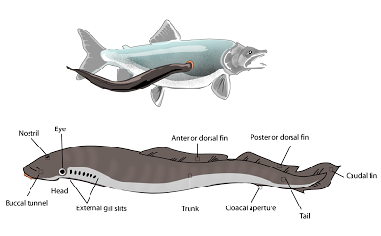
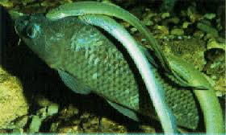

Slide 12
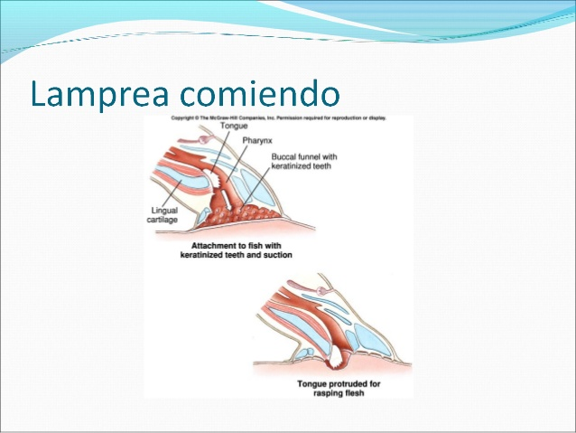

Slide 13
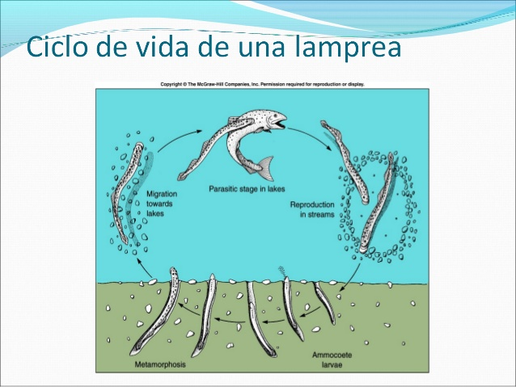

Slide 14
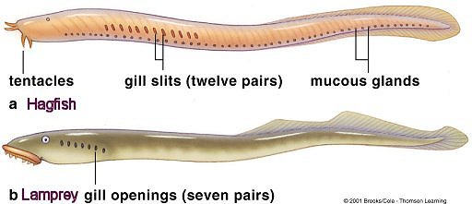
Diferença peixe bruxa x lampreia

Slide 15
Superclasse: Gnathostomata (maxila + boca)
  Maxilas presentes, apêndices pares presentes; notocorda parcial ou completamente substituída por centros vertebrais
Gnathostomata é dividida em 3 classes:
- Chondrichthyes;
- Actinopterygii;
- Sarcopterygii

Slide 16
    Classe: Chondrichthyes (chondros = cartilagem; + ichthys = peixes) “peixes cartilaginosos”
    Esqueleto cartilaginoso; dentes não fundidos às maxilas; sem bexiga natatória; intestino com válvula espiral; clásper presente nos machos.
    Divididas em 2 subclasses;
      Elasmobranchii
      Holocephali

Slide 17
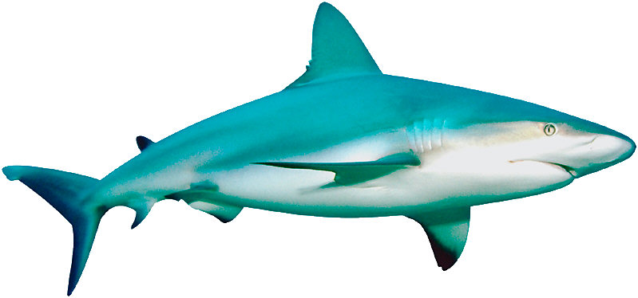
    Classe: Chondrichthyes
      Subclasse: Elasmobranchii (brânquias achatadas)
Escamas placóides presentes;
5 a 7 pares de arcos branquiais e fendas branquiais em câmaras separadas ao longo da faringe;
Maxila superior não fundida ao crânio
Exemplo: raias e tubarões
Aproximadamente 940 sp.

Slide 18
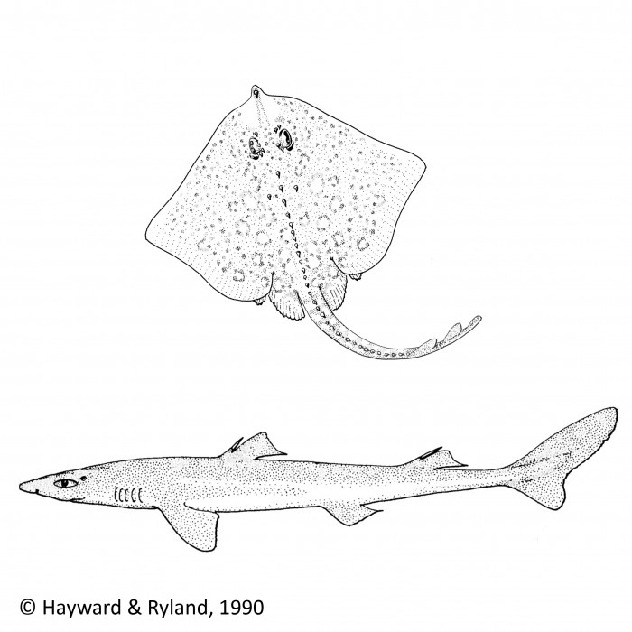
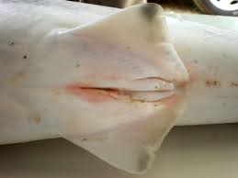
Elasmobranchii (brânquias achatadas)
Raias e Tubarões

Slide 19
Video
Mordida tubarão
https://www.youtube.com/watch?v=Qzxy3GtSzt0 (1’24’’)

Slide 20
Cópula tubarão
https://www.youtube.com/watch?v=hPkDQov6ERw
https://www.youtube.com/watch?v=DtY-LmlYwEk

Slide 21
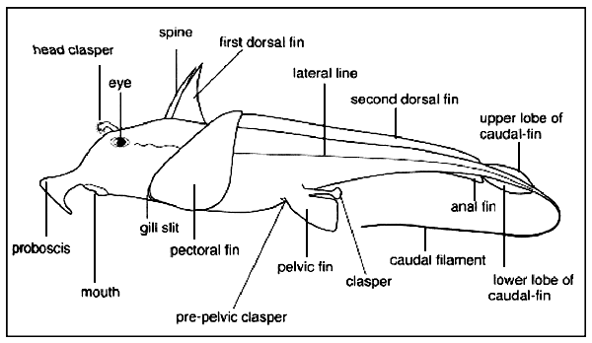
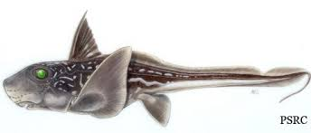
      Holocephali
Quimeras
Escamas ausentes;
Quatro fendas branquiais cobertas por um opérculo;
Maxilas com placas de dentes e fundida ao crânio;
Órgão acessório para segurar (tentáculos nos machos)
Aproximadamente 30 sp.

Slide 22
Classe: Actinopterygii (peixes de nadadeiras raiadas)
Esqueleto ossificado;
Uma única abertura branquial coberta por um opérculo;
Nadadeiras pares sustentadas primariamente por raios dérmicos;
Musculatura dos membros dentro do corpo;
Bexiga natatória, quando presente, é um órgão hidrostático;
Átrio e ventrículos não divididos.
Actinopterygii é dividido em 3 subclasses
  Cladistia
  Chondostrei
  Neopterygii

Slide 23
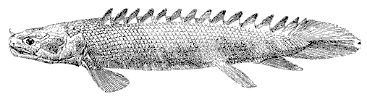
  Classe actinopterygii
  Subclasse: Cladistia
    Escamas ganóides;
    Pulmões presentes;
    Nadadeira dorsal consistindo em 5 a 18 pínulas
    Exemplo: Bichir (16 sp.)

Slide 24
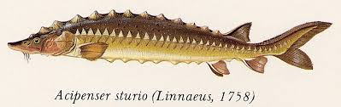
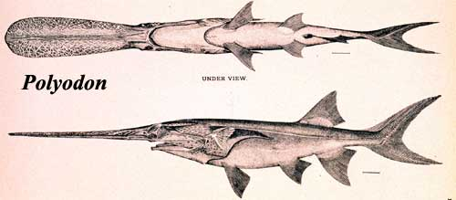
Classe: Actinopterygii
  Subclasse: Chondostrei
    Esqueleto essencialmente cartilaginoso;
    Nadadeira caudal heterocerca;
    Escudos grandes ou escamas ganóides diminutas;
    Ex. peixe espátula, esturjão (29 sp.)

Slide 25
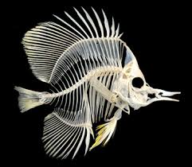
Classe: Actinopterygii
  Subclasse: Neopterygii (Teleósteos)
    Esqueleto primariamente ósseo;
    Nadadeira caudal geralmente homocerca;
    Escamas cicloides, ctenoides, ausentes, ou raramente ganóides;
    Ex. Brycons, Leporinus, etc. (27.000 sp.)

Slide 26
    Dentro da classe Neopterygii:
    Infraclasse: Teleostei
    Superordem: Ostariophysi
    várias ordens:
    Characiformes (19 famílias)
    Siluriformes (38 famílias)
    Gymnotiformes (5 famílias)
    Cypriniformes;
    Gonorynchiformes
Varias superordens

Slide 27
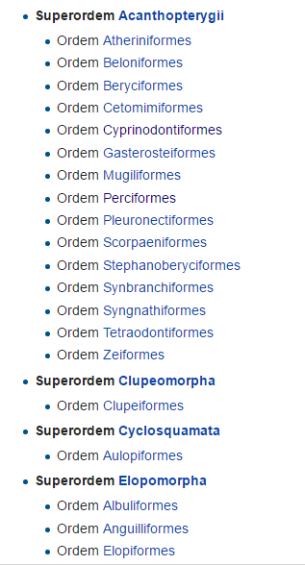
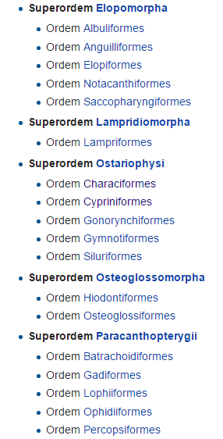
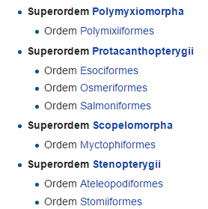
Infraclasse: Teleostei

Slide 28
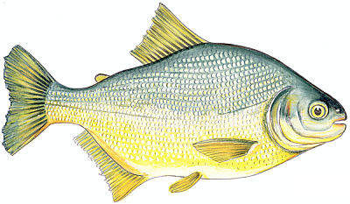
Characiformes
Somente em água doce;
Conflitos na classificação. 2/3 são descritos como incertae sedis (relações indefinidas na família).

Slide 29
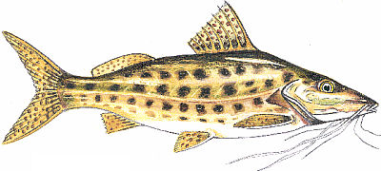
Siluriformes
Primariamente de águas doces, exceção são as famílias Ariidae e Plotosidae;
38 famílias descritas.

Slide 30
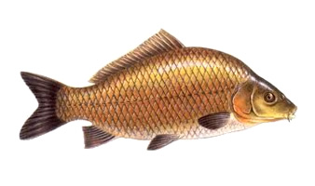
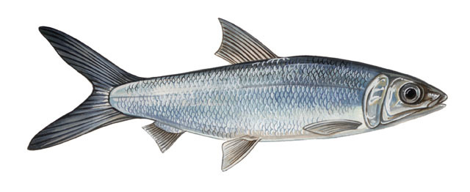
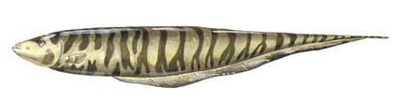
Outras ordens
Cypriniformes;
Gonorynchiformes;
Gymnotiformes;
Chanos chanos

Slide 31
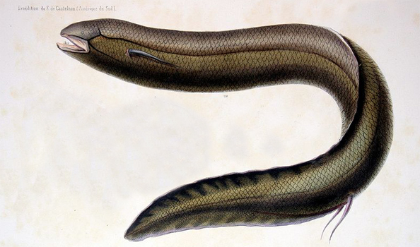
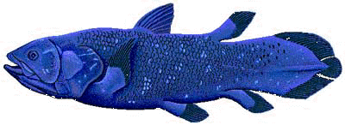
Classe: Sarcopterygii (nadadeiras lobadas)
  Esqueleto ossificado;
  Uma única abertura branquial coberta por opérculo;
  Nadadeiras pares com esqueleto interno robusto e musculatura dentro dos membros;
  Nadadeira caudal dificerca;
  Intestino com válvula espiral;
  Geralmente com pulmões.
  8 sp.
Celacantos
Neoceratodus (Piramboia)

Slide 32

Livro taxonomia peixes

Slide 33
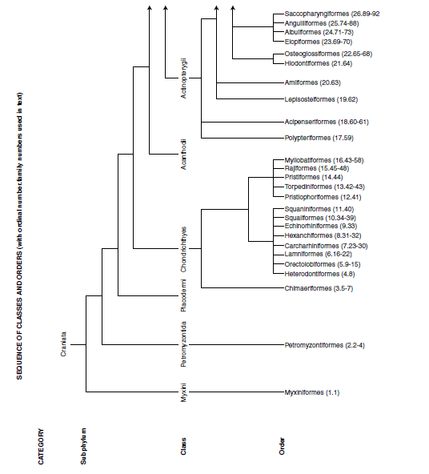

Slide 34
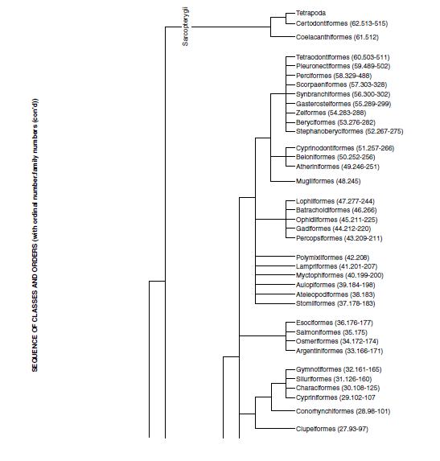

Slide 35
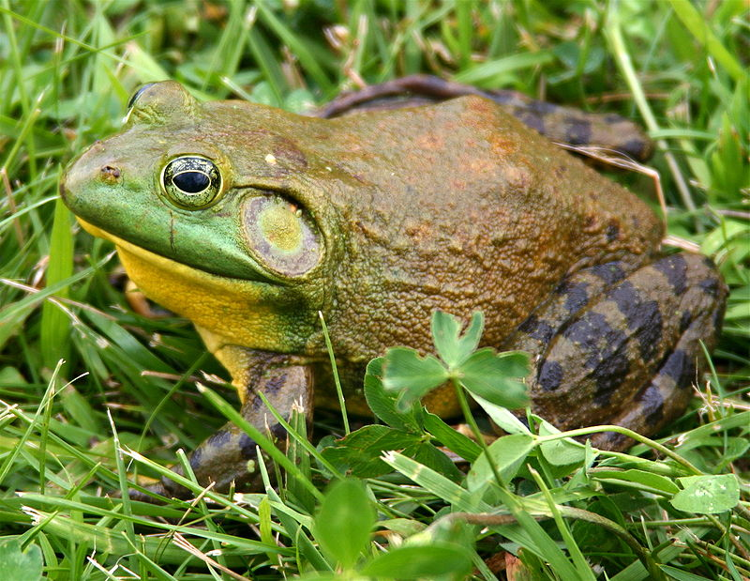
Classificação Rãs
Reino: Animalia
Filo: Chordata
Classe: Amphibia
Ordem: Anura
55 famílias
Família: Ranidae
Gênero: Rana (Lithobates) 239 espécies
Espécie: catesbeianus

Slide 36
Anuros (an = sem; + oura = cauda)
  Longas patas posteriores;
  Corpo curto;
  Membranas interdigitais;
  Olhos protuberantes;
  Ausência de cauda

Slide 37
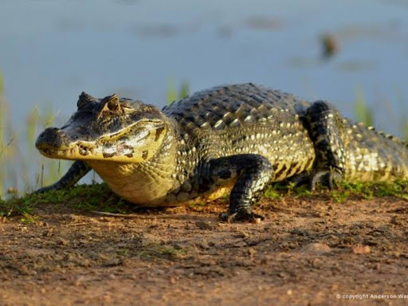
Classificação dos jacarés
Reino: Animalia
  Filo: Chordata
  Classe: Reptilia → vertebrados tetrapodes e ectotérmicos
  Ordem: Crocodylia (Rhynchocephalia, Squamata e Testudinea)
  Família: Alligatorídae (3)
  Gênero: Cayman (3)
  Espécie: Cayman yacare
Jacaré do pantanal

Slide 38
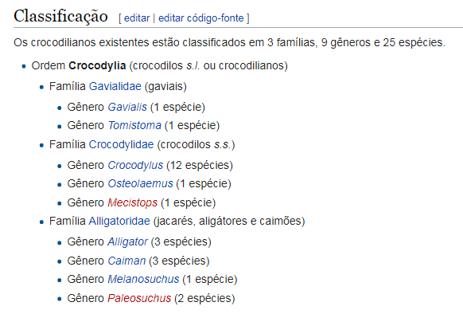
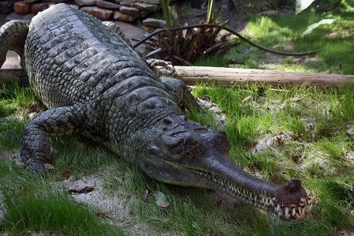
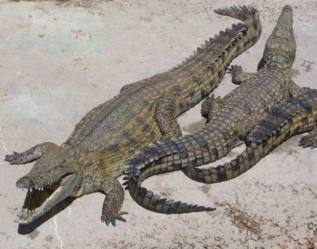
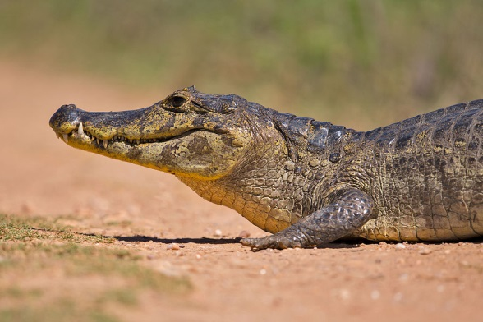
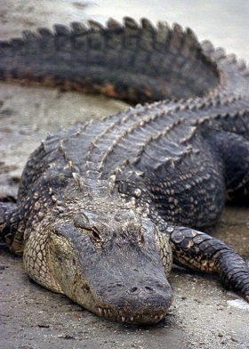
Classificação jacarés
Fonte: Wikipédia

Slide 39
Classificação camarão água doce
Reino: Animalia
Filo: Arthropoda (arthros = articulado + podos = pés) – animais articulados que possuem esqueletos rígidos;
Subfilo: Crustacea (Aproximadamente 67.000 sp. – lagostas, camarões, siris, tatuís, caranguejos, pulga d’água, etc)
Classe: Malacostraca (Cabeça dividida em 5 pares de segmentos; cefalotórax dividido em 8 segmentos; abdome dividido em 6 segmentos)

Slide 40
Subclasse: Eumalacostraca (Aproximadamente 40.000 sp);
Superordem: Eucarida (caracteriza-se por possuir uma carapaça unida a todos os segmentos torácicos e olhos situados em pedúnculos)
Ordem: Decapoda (crustáceos com 5 pares de patas – pereópodes e pleópodes – 2 subordens)
Subordem: Pleocyemata (inclui a maioria dos decápodes; apresenta 7 infraordens)
Infraordem: Caridae (distribuídas em águas doces e salgadas (maioria))
Superfamília: Paleomonoidea
Família: Paleomonidae
Subfamília: Palemoninae
Gênero: Macrobrachium (5% da produçaõ mundial)
Espécie: rosenbergii, amazonicus, carcinus, etc.

Slide 41
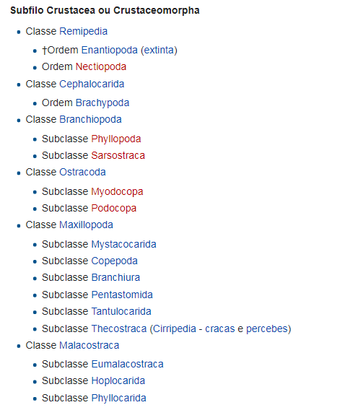
Classificação camarão

Slide 42
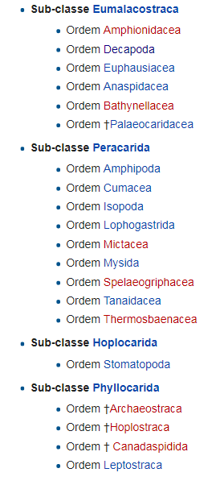
Decapoda
2 subordens:
- Dendobranchiata
- Pleocyemata
Pleocyemata apresenta 7 infraordens
- Stenopodidea
Caridae
Astacidea
Thalassinidea
Palinura
Anomura
Brachyura

Slide 43
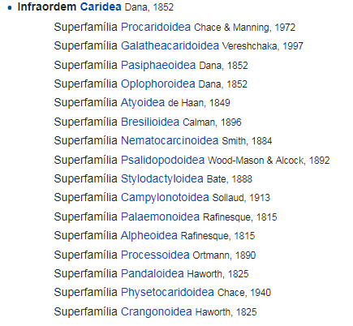

Slide 44
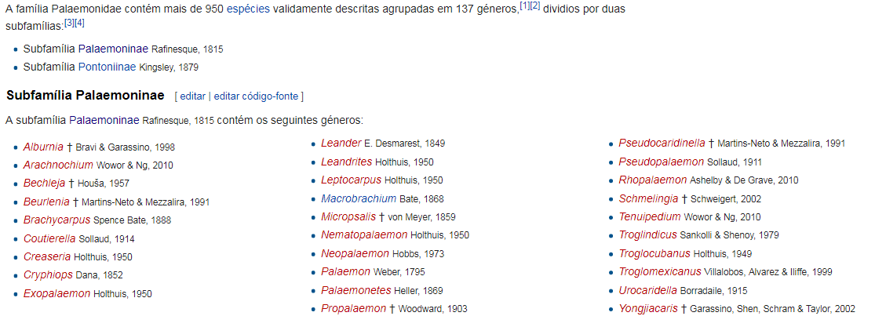
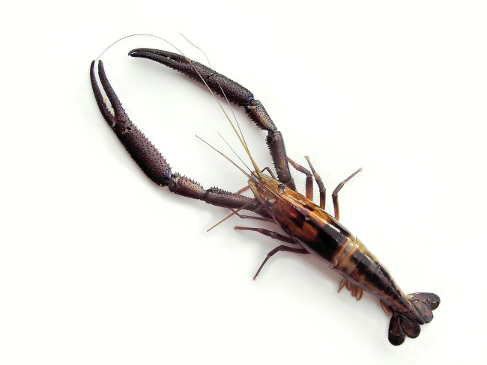
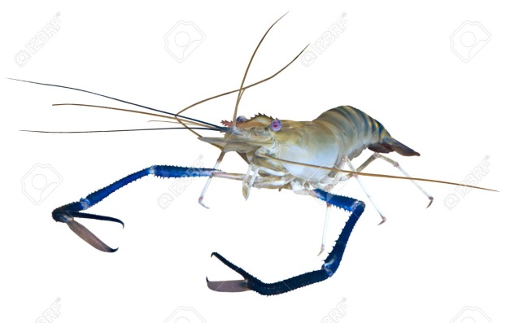
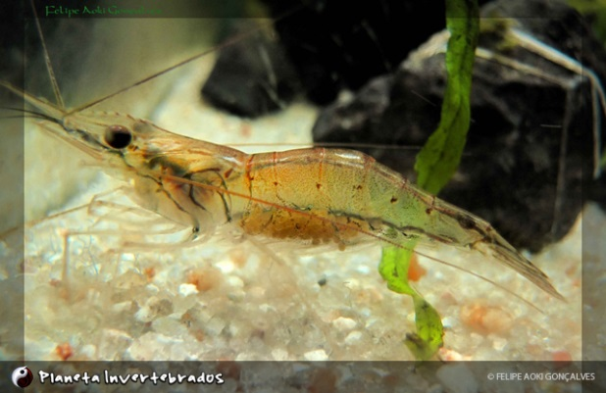
M. rosembergii
M. amazonicum
M. carcinus

Slide 45
Camarão marinho
Reino: Animalia
Filo: Arthropoda (arthros = articulado + podos = pés) – animais articulados que possuem esqueletos rígidos;
Subfilo: Crustacea (Aproximadamente 67.000 sp. – lagostas, camarões, siris, tatuís, caranguejos, pulga d’água, etc)
Classe: Malacostraca (Cabeça dividida em 5 pares de segmentos; cefalotórax dividido em 8 segmentos; abdome dividido em 6 segmentos)
Subclasse: Eumalacostraca (Aproximadamente 40.000 sp);
Superordem: Eucarida (caracteriza-se por possuir uma carapaça unida a todos os segmentos torácicos e olhos situados em pedúnculos)
Ordem: Decapoda (crustáceos com 5 pares de patas – pereópodes e pleópodes – 2 subordens)
Até aqui, igual camarões de água doce

Slide 46
Subordem: Dendrobranchiata (2 superfamílias – característica de não incubar os ovos e brânquias ramificadas)
Superfamília: Penaeoidea (80% dos camarões pescados no mundo
Família: Penaeidae (inclui 26 gêneros e 216 espécies)

Slide 47



Marinhos
Decapoda
2 subordens:
- Dendobranchiata
- Pleocyemata
Farfantapenaeus paulensis
Superfamília
Penaeoidea
Família
Penaeidae
Penaeus monodon

Slide 48
Animais Aquáticos Cultiváveis
Universidade Federal da Grande Dourados
Engenharia de Aquicultura
Aula 2
Anatomia externa de peixes

Slide 49

32.500 sp.
Diferenças nas formas anatômicas
Peixes geralmente apresentam simetria bilateral (ou seja, os lados direito e esquerdo são iguais). Com algumas exceções.
Peixes com simetria lateral em vista superior: (a) Peristedion; (b) Squatina. Peixes assimétricos em visão lateral, linguados Catathyridium garmani em vista lateral direita (c) e esquerda (d); linguado-vermelho Paralichthys patagonicus, visão lateral esquerda (e) e direita (f).
Fonte: Benvenutti e Fiscer (2011).

Slide 50

Como peixes são tridimensionais
  O formato é diferente quando visto de frente, de cima e em vista lateral.
Exemplos de diferentes graus e direções de achatamento do corpo dos peixes. Achatamento lateral: a-b) peixe-galo (Seleve vomer); c-d) tainha (Mugil lisa); Achatamento dorso-ventral: e-f) peixe-morcego (Dibranchus atlanticus); g-h) peixe-sapo (Lophius gastrophysus).
Fonte: Benvenutti e Fiscer (2011).

Slide 51

Correlação entre formato do corpo e seção transversal. Cada formato induz um tipo de nado, e os seguintes peixes ilustram como exemplo: a, atum (Thunnus); b, bodião-de-pinta (Tautoga); c, raia (Raja); d, peixe caximbo (Syngnathus). FONTE: THE EDUCATION PROGRAM AT THE NEW JERSEY MARINE SCIENCES CONSORTIUM, 2009.

Slide 52




Formato anatômico mais comuns
Fusiforme (corpos alongados, com as extremidades mais estreitas que o centro. São os peixes mais hidrodinâmicos. É a forma mais encontrada);
Lateralmente comprimida (grande velocidade em pequenas distâncias);
Dorso ventralmente comprimida (nado similar ao vôo das aves);
Anguiliforme (Nado similar ao das cobras).

Slide 53


Outros formatos
Fonte: Benvenutti e Fiscer (2011).

Slide 54

Divisão do corpo dos peixes
Ilustrações de peixes representando duas possíveis morfologias gerais externas, e
suas respectivas regiões do corpo. Em “A,” exemplar do peixe ósseo tucunaré (Cichla sp.).
Em “B”, observar exemplar de peixe cartilaginoso, uma raia (Potamotrygon motoro).
Ilustrações fora de escala.
Fonte: Jorge (2009)

Slide 55

Anatomia externa
1ª Nadadeira dorsal
Nadadeira caudal
Nadadeira adiposa
Olhos
Narina
Opérculo
Linha lateral
Boca
Escamas
Pedúnculo caudal
cabeça
Ânus
Nadadeira anal
Nadadeiras peitorais
Nadadeiras pélvicas
Imagem: Pinterest

Slide 56


Imagem: Leonard Lovshin
Imagem: Popma e Masser

Slide 57

Não há escamas
Linha lateral
Nadadeira caudal
Nadadeira dorsal
Narinas
Opérculo
Nadadeira adiposa
Olho
Boca
Nadadeira anal
Nadadeira pélvica
Pedúnculo caudal
Nadadeira peitoral
Barbilhões

Slide 58
Revestimento corporal
Peixes podem ser revestidos de escamas, pele ou placas ósseas
Escamas:
  São estruturas dérmicas, dispostas em fileiras longitudinais e diagonais;
  Podem cobrir todo o corpo ou apenas algumas regiões;
  Siluriformes apresem o corpo nú;
  Cascudos, armados e esturjões apresentam “escamas” primitivas, em formas de placas ósseas ou escudos ósseos.

Slide 59

Cyprinus carpio
Imagem: Google

Slide 60


Modificadas em formas de placas ósseas
Rhinelepis aspera
Imagens: Google

Slide 61




Imagens: Google
Acipenser spp.
Pterodoras granulosus

Slide 62

As escamas dos peixes teleósteos se classificam em: ganóides, cosmóides e elasmóides (ciclóides e ctenóides);
As escamas dos peixes cartilaginosos são as placóides.
Imagens: Google

Slide 63

Cosmóides são descritas para os crossopterídeos antigos (peixes com nadadeiras lobadas);
Ganóides é característica dos peixes primitivos com nadadeiras raiadas. Nos teleósteos modernos é restrito à Acipencer sp. Possuem formato rombóide (losango) e são comprimidas umas as outras.
Imagem: Willy Pessoa (2014)

Slide 64

Elasmóides (ciclóides e ctenóides) são as escamas mais comuns. São finas, transparentes, e podem se apresentar bastante variadas (circular, oval ou quadradas);
Ciclóides: mais comuns nos grupos ancestrais dos peixes ósseos. Apresentam anéis de crescimento em forma de círculo
Ctenóides: Na borda livre há pequenos espinhos.
Imagem: Izabelle Mendes (2019)

Slide 65

Como crescem continuamente conforme os peixes crescem, as escamas são utilizadas para estimativa da idade.
Formação de anéis de crescimento (período de deposição de Ca+ em virtude da parada do crescimento do peixe.

Slide 66

Placóide: Encontrada em tuburões e raias. Essas escamas não aumentam de tamanho e são substituídas conforme o animal cresce.

Slide 67
Em geral, as escamas têm função de proteção e quando perdidas, não crescem novamente, salmo em alguns casos de lesão. Exceção são para as escamas placóides.
Curiosidade: As escamas que ficam situadas sob a linha lateral apresentam pequenos orifícios (células sensoriais e terminações nervosas)

Slide 68

Exemplos de revestimentos nos peixes: (a) somente por pele em bagre (Genidens genidens); (b) escamas ganóides em esturjão (Scaphyrhynchus suttkusi*), (c) escamas ciclóides em voga (Cyphocarax voga); (d) escamas ctenóides em peixe-rato (Caelorinchus marinii); (e) escudos laterais em xaréu (Caranx hippos); (f) escamas em forma de escudos no voador (Dactylopterus volitans);

Slide 69
(g) escudos ventrais em Gephyroberyx darwinii; (h) placas ósseas na cascuda (Hoplosternum littorale); (i) placas retilíneas de escamas no peixe-porco (Balistes capriscus); (j) tubérculos ósseos no peixe-morcego (Ocgocephalus vespertilio); (k) espinhos ósseos no baiacu-de-espinhos (Cyclichthys spinosus); (l) séries de anéis ósseos formados por placas ósseas no peixe-cachimbo (Syngnathus folleti).

Slide 70
Nadadeiras
Peitorais;
Pélvicas;
Dorsal (uma ou duas);
Anal (uma ou duas);
Caudal;
Adiposa.
Nadadeiras pares

Slide 71


Nadadeira peitoral
Responsável pelo movimento de subida e descida.
Em alguns casos ajudam o peixe a fixar-se.

Slide 72


Nadadeira pélvica
Auxiliares das peitorais;
Ausentes em algumas sp.
Mola sp.

Slide 73





Nadadeiras dorsal e anal
Funcionam como uma quilha, dando estabilidade ao peixe.

Slide 74


Nadadeira adiposa
???

Slide 75
Nadadeira caudal
Responsável pela propulsão;
Diversas formas
  Como relação a simetria óssea (homocerca, heterocerca e dificerca/protocerca)
  Quanto relação a forma externa (pontudas, arredondadas, truncada, emarginada, furcada e lunada)

Slide 76

Quanto a simetria

Slide 77

homocerca
Raios simetricamente dispostos e unidos a pequenos ossos presos à ultima vertebra.
Peixes mais evoluídos
Imagem: Google

Slide 78

heterocerca
Lobos superior e inferior desiguais. A coluna vertebral se estende para o ramo superior da nadadeira caudal.
Imagem: Google
Acispencer sp.

Slide 79


Protocerca
Nadadeira primitiva. Contínua, arredondada, e estendem-se em linha reta até a extremidade posterior.

Slide 80


Dificerca
Lembra a protocerca. São contínuas e fundidas com a nadadeira dorsal e anal.

Slide 81

Forma externa
Fonte: Moro et al., (2013)

Slide 82

Fonte: Bemvenuti e Fisher (2010)

Slide 83

Linha lateral

Slide 84
Órgão sensorial adicional, que é usado para detectar variações hidrodinâmicas e movimentações na água, sendo composta de placas neuroepiteliais, chamadas neuromastos.
Em larvas de peixe-zebra (Danio rerio), cada neuromasto contém de 20 a 30 células com estereocílios mecanossensoriais e um número similar de células auxiliares não-sensoriais.
Desempenha um importante papel em reações motoras, e, em animais cuja capacidade visual é mais limitada, é maior a dependência desse sistema sensorial.

Slide 85
Barbilhões
Barbilhão: apêndice carnoso e filamentoso em forma de filamento olfativo ou gustativo presente, geralmente em peixes de couro (Siluriformes), mas também em peixes de escama. Apresenta-se em pares, podendo localizar-se próximo a diferentes estruturas da cabeça dos peixes. Possui formas e comprimentos que variam muito de acordo com o grupo ou com a espécie do peixe.
Barbilhão maxilar: cuja base é inserida na região do osso maxilar, que se origina logo acima do canto da boca;
Barbilhão mentoniano: localizado na região inferior da mandíbula. Geralmente, existem dois pares de barbilhões mentonianos;
Barbilhão nasal: localizado na abertura nasal;
Barbilhão rictal: localizado no canto da boca ou do lábio, originando-se próximo e logo abaixo da base do barbilhão maxilar.

Slide 86
Órgãos sensoriais localizados próximos a boca;
Geralmente filamentosos, podendo ser muito longo e até bifurcado;
Apresentam células sensoriais que auxiliam na localização de alimento;
Podem apresentar fotóforos.

Slide 87

Barbilhões
Bemvenuti e Fisher (2010)
fotóforos

Slide 88

Órgãos sensoriais
Ampolas de Lorenzini
Órgãos sensoriais encontrados na cabeça de tubarões, raias e quimeras, que contêm um gel que proporciona propriedades de semicondutor termoelétrico.

Slide 89
Apresentam diversas funções descritas na literatura, a saber:
receptores sensoriais para toque, salinidade, temperatura, campos elétricos e magnéticos
Elas desenvolvem papel importante no sistema sensorial de tubarões e similares, apresentando também sensibilidade a mudanças no campo magnético terrestre

Slide 90
Animais Aquáticos Cultiváveis
Universidade Federal da Grande Dourados
Engenharia de Aquicultura
Aula 3
Anatomia interna de peixes

Slide 91
Cavidade bucal faringe e esôfago
Na cavidade bucal e faringe estão os lábios, boca dentes, língua e arcos branquiais
Local onde ocorrem os processos de seleção, apreensão e condução do alimento até o esôfago

Slide 92
Boca
Relacionada com o hábito alimentar e a posição na coluna d’água onde vivem.

Slide 93

Posição ventral ou inferior
Peixes que se alimentam de organismos bentônicos (raias, cascudos, etc.)
Sado et al., (2014)

Slide 94

Posição terminal
Peixes que podem se alimentar em mais de uma direção (geralmente peixes de meia água, tilápia, lambari, dourado, etc.)
Imagem: Google

Slide 95


Posição superior
Indicativo de peixes que se alimentam na superfície (aruanã, cachorra, dourado facão, etc.). Geralmente apresentam carnivoria.
Imagem: Google

Slide 96


Boca protrátil
Espécies que se alimentam de plâncton, bentos, perífiton e vegetais. Boca comumente pequena e tubular, permitindo a sucção do alimento (curimba, carapicu, etc.).
Imagem: Google

Slide 97


Slide 98

Dentes
Fonte: Sampaio e Goulart (2011)
Sua função se relaciona com seu formato

Slide 99
De acordo com Lagler et al. (1977) os dentes dos peixes podem ser classificados em:
  Cardiformes;
  Caniniformes;
  Viliformes;
  Incisiformes;
  Molariformes.

Slide 100

Cardiformes: numerosos, curtos, finos e pontudos, presentes em muitos peixes predadores que os utilizam para agarrar, segurar a presa e ajudar na deglutição, porém não contribuem para a processo mecânico de quebra do alimento, e sim para o direcionamento da presa para o esôfago (Sampaio e Goulart 2011).

Slide 101


Caniniformes: se assemelham a dentes de cachorro, podendo ser retos ou curvos e adaptados para perfurar e agarrar, permitindo inferir que atuam diretamente no processo de dilaceramento da presa em pedaços menores (Sampaio e Goulart 2011).
Hoplias sp.
Raphiodon vulpinus
Imagens: Google

Slide 102

Viliformes: caracterizam-se por serem muito pequenos e provavelmente contribuem para preensão e raspagem dos alimentos. Acredita-se que estes dentículos também não realizam a preparação do alimento, mas contribuem com a apreensão da presa, auxiliando na deglutição (Sampaio e Goulart 2011).
.
Sado et al., (2014)

Slide 103


Schuingues et al., (2013)
Dentes viliformes numa placa dentígera.

Slide 104


Incisiformes: são adequados para cortar e em algumas espécies podem ser fundidos, formando cúspides (Sampaio e Goulart 2011).

Slide 105


molariformes apresentam ampla superfície plana e são usados para esmagar e moer o alimento, estando presentes, principalmente, em peixes que se alimentam de moluscos e material vegetal (Sampaio e Goulart 2011).
Piaractus mesopotamicus

Slide 106

Fonte: Sampaio e Goulart (2011)

Slide 107

Dentes faringeanos: importantes na fase inicial do processo digestório, uma vez que boa parte do processamento do alimento ocorre nela, e dependendo da espécie, sua função é de esmagar e triturar (Sampaio e Goulart 2011).
Especialistas em esmagar conchas duras
Provavelmente detritívoros

Slide 108

Atuam na trituração do alimento, rompendo as paredes celulares do material vegetal, o que aumentando a eficiência destes dentes na digestão de materiais resistentes.
Imagem: Wikimedia commons

Slide 109


Cichlasoma urophthalmus
Capacidade de ocupar diversos espaços, justamente por ter essas placas faringeanas robustas.
Bergman (2002)

Slide 110

Dentes faringeanos de ciclídeos tropicais (não são muito diversificados)
Fonte: Sampaio e Goulart (2011)

Slide 111

Dentes nas placas faringeanas de ciclídeos africanos (bem diversificado o formato)
Fonte: Sampaio e Goulart (2011)

Slide 112

Outros tipos de dentição (Bemvenuti e Fisher (2010)
Dentes córneos no funil bucal da lampreia (a) (Lampetra fluviatilis*); dentes pontiagudos do tubarão (b) tubarão-azul (Prionace glauca); (c) tubarão-martelo (Sphyrna zigaena); (d) Galeus mincaronei; dentes em forma de pavimento (e) cação-listrado (Mustelus fasciatus); (f) raia-emplastro (Sympterygia acuta); (g) raia-viola (Rhinobatus horkelli); dentes especializados em raspar (h) cascuda (Hypostomus commersoni);

Slide 113

Outros tipos de dentição (Bemvenuti e Fisher (2010)
Dentes especializados em raspar (i) congro-negro (Conger orbygnianus); dentes caninos (j) peixe-pescador (Lophius gastrophysus); (k) peixe-víbora (Chauliodus minimus); (l) Gephyroberyx darwinii; (m) tira-vira (Percophis brasiliensis); (n) peixe-rato (Malacocephalus occidentalis); (o) peixe-dragão (Melanostomias niger); dentes incisivos (p) baiacu-de-espinhos (Cyclichthys spinosus).

Slide 114
Rastros branquiais
Filtro contra as partículas ingeridas;
Quando a água carrega as partículas de alimento para o interior da cavidade oral, essas partículas passam pelos rastros e seguem para o esôfago;
Rastros espessos, pontiagudos, afastados entre si e em menor número auxiliam na apreensão;
Rastros longos, numerosos e próximos entre si, auxiliam na filtragem de alimento

Slide 115


Rastros branquiais
Rastros branquiais
Imagens: Google

Slide 116

Estrutura branquial
Fonte: Sampaio e Goulart (2011)

Slide 117

Baldisserotto (2002)

Slide 118

Baldisserotto (2002)

Slide 119

Captura
Filtragem
Moro et al., (2013)

Slide 120

Esôfago
Tubo curto e musculoso. Sua função é lubrificar o alimento e transportá-lo para o estômago ou intestino.

Slide 121

Sado et al., 2014

Slide 122
Estômago
Armazena temporariamente o alimento e desempenha funções mecânicas que auxiliam na trituração e início da digestão do alimento.

Slide 123
Formato variável, em sp. que se alimentam de itens grandes, o estômago é volumoso e elástico, podendo aumentar de 3 a 4 vezes seu tamanho;
Possui glândulas que produzem HCl e enzimas. Na maioria das sp. O pH do estômago com alimento é extremamente ácido (2,4 a 4,2), isso auxilia na quebra da parede celular das algas;
Peixes detritívoros e zooplanctófagos apresentam estômago com baixa capacidade de armazenamento;
Em peixes agástricos, o alimento segue direto ao intestino.

Slide 124

Gonçalves et al., (2013)

Slide 125
Grau de repleção
Conforme o grau de ocupação do estômago, pode ser analisado conforme o grau de repleção
0 vazio
1 até 25% ocupado (quase vazio)
2 25 a 50% (meio cheio)
3 50 a 75% (quase cheio)
4 > 75% (cheio)

Slide 126
Intestino
Tubo longo, com vilosidades, que tem por função completar a digestão iniciada no estômago e absorver nutrientes, água e íons;
Regiões proximal (anterior e médio – maior capacidade de digestão e absorção, AA, AG e monossacarídeos) e distal (posterior – absorção de água, função imune);
Comprimento do intestino: carnívoros < onívoros < herbívoros e detritívoros;

Slide 127
Geralmente intestinos mais longos são característica de espécies herbívoras e detritívoras. Nessas espécies, a digestibilidade dos alimentos é baixa e o intestino longo faz com que o alimento fique mais tempo em contato com as enzimas digestivas, aumentando o aproveitamento dos nutrientes;
Intestinos mais curtos, comuns nos carnívoros, são mais espessos e com mais vilosidades (aproveitam mais os nutrientes pois a digestão é lenta);
pH entre 7,0 a 8,0.

Slide 128

Quociente intestinal

Slide 129

diferença entre sp.
Bagre do canal:
Estomago grande e funcional
Intestino curto
Carpa capim:
Área estomacal pouco definida
Intestino longo
Tilápia do Nilo:
Estomago modificado
Intestino muito longo
Fonte: Lovell (1998)

Slide 130

A = curimba
B= traíra
estômago
intestino
Fonte: Baldisserotto (2002)

Slide 131

Microscopia do intestino
Intestino médio
Intestino distal
Gonçalves et al., (2013)

Slide 132


Mello et al., (2013)
Schwarz et al., (2011)

Slide 133
Cecos piloricos
Encontrados em alguns teleósteos (carnívoros e onívoros mais comum);
Aumentam a área de digestão e absorção de nutrientes e provocam aumento no tempo de trânsito do alimento;
Histologicamente, similar ao intestino médio;
Responsável por grande parte da digestão de lipídeos e proteínas e recebem as secreções pancreática e biliar;
pH neutro (7,0 a 7,5)
Gonçalves et al., (2013)

Slide 134

Imagem: Google

Slide 135
Fígado
Funções: assimilar e armazenar nutrientes (metabolizar – CHO, LP, PB, Vit.), produzir a bile, e manter a homeostase corporal;
Desempenha papel chave na síntese de proteínas do plasma (fibrinogênio, globulinas e albuminas);
É um indicador do estado nutricional e fisiológico dos peixes;
A coloração e o tamanho podem variar em função do estado nutricional
    Fígado amarelado = acúmulo de lipídios no interior das células hepáticas;
    Fígado avermelhado = densa vascularização

Slide 136


Fígado
Kubitza et al., (2000)
Imagem: Google

Slide 137

Microscopia do fígado

Slide 138
Pâncreas
Na maioria dos peixes, o pâncreas apresenta-se como um órgão difuso, podendo estar espalhado no tecido adiposo, entre o intestino e o estômago, fígado (hepatopâncreas) e vesícula biliar;
Esturjão e peixes cartilaginosos, o pâncreas é um órgão compacto;
Função: produção de enzimas digestivas (tripsina, quimiotripsina, carboxipeptidase, amilase, lipase, etc.) e bicarbonato que neutraliza o pH ácido do quimo proveniente do estômago.

Slide 139
Vesícula biliar
Função de armazenar a bile e secretá-la quando o alimento chega ao intestino;
Sais biliares emulsificam os lipídios, potencializando a ação das lipases e auxiliando na digestão;
Quando cheia, apresenta coloração mais escura devido a maior concentração de bile por longo período em jejum;
A cor mais clara é evidente logo após a alimentação.

Slide 140


Vesícula biliar
Imagem: Google
Kubitza et al., (2000)

Slide 141
Rim
Possui função hematopoiética (formação de glóbulos vermelhos), assim como o baço;
Subdividido em rim anterior (cefálico) e posterior;
A função hematopoiética ocorre na porção anterior;
Região posterior é responsável por filtrar e retirar compostos tóxicos do sangue.

Slide 142


Rim
Sado et al., (2014)

Slide 143


Sado et al., (2014)

Slide 144
Baço
Órgão de coloração vermelho escura;
Aumento no seu tamanho pode indicar infecção;
Funções: hematopoiética e imunológica (proteção contra doenças)

Slide 145


Baço
Kubitza et al., (2000)

Slide 146
Bexiga natatória
Presente na maioria dos peixes entre o trato digestório e o rim;
Elasmobrânquios não possuem;
Importante para que os peixes mantenham uma flutuabilidade neutra (não gasta energia para subir ou descer);
Em alguns peixes funciona como um órgão respiratório (Arapaima gigas);
No interior, pode conter ar ou oxigênio

Slide 147
Pode manter contato com o trato digestório (esôfago e estômago) por meio do ducto pneumático;
Peixes que mantêm a conexão, mesmo na fase adulta, são chamados de fisóstomos;
Os fisóclistos perdem a conexão na fase adulta.

Slide 148


Bexiga natatória
Sado et al., (2014)

Slide 149
Aparelho de weber
Vértebras anteriores fundidas a quatro ossículos do ouvido interno que se unem a bexiga natatória;
Este sistema facilita a transmissão do som e percepção do peixe;
Ossículos: Tripus, Intercalarium, Scaphium e Claustrum;
Esses ossículos transmitem as vibrações do meio ambiente captadas pela bexiga natatória e as conduzem para o ouvido interno (otólito)

Slide 150


Aparelho de Weber
Sado et al., (2014)

Slide 151

Imagem: Eleonora Trajano

Slide 152
Brânquias
Divididas em 4 arcos branquiais de cada lado;
Arcos são formados por duas fileiras de filamentos branquiais;
Os filamentos contêm as lamelas branquiais (unidades respiratórias)

Slide 153

Imagem Google

Slide 154

Imagem: Google

Slide 155
Hábitos alimentares
Em virtude das diferentes disposições dos órgãos, de seu formato e da presença/ausência de alguns, os peixes podem ser agrupados em: carnívoros, onívoros, herbívoros e detritívoros
Com base no hábito alimentar

Slide 156
Várias espécies adaptam sua dieta ao alimento disponível, que pode variar de plâncton a peixes, passando por bactérias e algas;
O hábito alimentar também pode variar de acordo com o ciclo de vida do peixe. Uma espécie pode apresentar enquanto juvenil, dieta composta por zooplâncton, e quando adultas, por plantas.

Slide 157
Os peixes podem ainda ser agrupados em: filtradores, plactófagos, bentófagos e piscívoros.
Essas diferenças se baseiam, não no hábito, mas no comportamento alimentar, morfologia do trato gastrointestinal e fisiologia digestiva.

Slide 158
Outra classificação, baseada na diversidade de alimentação, é: consumidores de uma dieta mista – eurífagos;
Consumidores de uma dieta limitada de alimentos – estenófagos;
Consumidores de apenas um tipo de alimento - monófagos

Slide 159

Portanto, uma espécie de peixe, pode ter a seguinte classificação:
Carnívoro --- piscívoro --- monófago
Imagem: RS Discus

Slide 160
Considerações finais
Grande variedade de formas tanto externa quanto interna;
A alimentação faz com que a configuração dos órgãos seja tão distinta entre as espécies.

